Slide 1
Acnp revisionato
le regole e i periodici elettronici
L’importazione batch dei dati: nuove opportunità
L’esportazione di periodici cartacei ed elettronici da Alma Ex-Libris Annarosa Cominotto – Fabiano Petrone Università di Udine

Slide 2
Acnp revisionato: le regole e i periodici elettronici
Un po’ di storia…
Bologna, 30 Settembre 2011: Seminario ACNP e NILDE: insieme per un sistema integrato dei periodici. Con l’intervento «Mille modi per immettere i periodici elettronici in ACNP» Vincenzo Verniti presenta le possibilità di Importazione automatica tramite protocollo OAI-PMH e di Importazione automatica da SFX ad ACNP
Inizia così l’utilizzo da parte delle biblioteche delle procedure di importazione automatica dai propri cataloghi ad ACNP. Alcune operazioni sono a carico della struttura interessata ad inviare i dati; Il gestore del catalogo si occupa infine dell’importazione batch dei dati in ACNP.
Negli anni successivi le biblioteche iniziano ad utilizzare questa ed altre procedure per inserire periodici elettronici in ACNP

Slide 3
Acnp revisionato: le regole e i periodici elettronici
Un po’ di storia…
Nel 2014, al Convegno ACNP/NILDE: ecosistemi per la ricerca, Vincenzo Verniti annuncia che sono state create in ACNP 8 Biblioteche elettroniche collettive e che sono stati effettuati 9 caricamenti batch elettronici da SFX o EBSCO.
Uno di questi caricamenti batch elettronici da SFX è quello della Biblioteca scientifica e tecnologica dell’Università di Udine (UD006). Fino al 2015 l’Università di Udine continua ad inviare ad ACNP pacchetti di periodici elettronici creando anche la biblioteca elettronica collettiva UNIUD.
Dalla fine del 2015, con Alma, non è stato più possibile utilizzare la procedura dell’invio dei dati estratti da SFX. Nel 2016 e 2017 l’Università di Udine ha collaborato con ACNP per realizzare la nuova procedura di caricamento batch – sia di periodici elettronici, sia di periodici cartacei – da Alma ad ACNP.

Slide 4
Acnp revisionato: le regole e i periodici elettronici
Le istruzioni tecniche
https://developers.exlibrisgroup.com/blog/ACNP-and-Alma/

Slide 5
Acnp revisionato: le regole e i periodici elettronici
La procedura in sintesi
Riservato ad AlmaAdmin: Configurare Alma come un repository OAI (Open Archives Initiative) inserendo URL e IP della propria istituzione, per poter inviare i dati ad ACNP
Creare un profilo di pubblicazione: per periodici cartacei e per periodici elettronici sarà necessario creare profili diversi

Slide 6
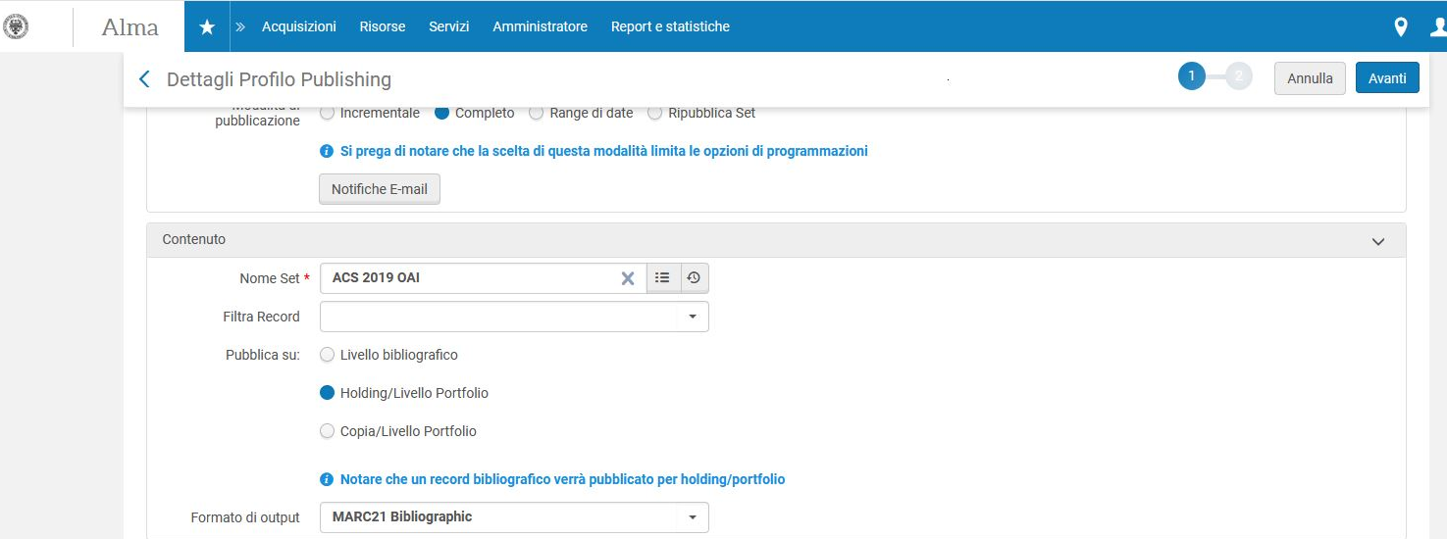
Acnp revisionato: le regole e i periodici elettronici
La procedura in sintesi – periodici elettronici
In Alma: creare un set che riunisca tutti i portfolio elettronici del pacchetto che intendiamo aggiornare
Creare un profilo di pubblicazione con protocollo OAI, con contenuto a livello di portfolio, non bibliografico

Slide 7
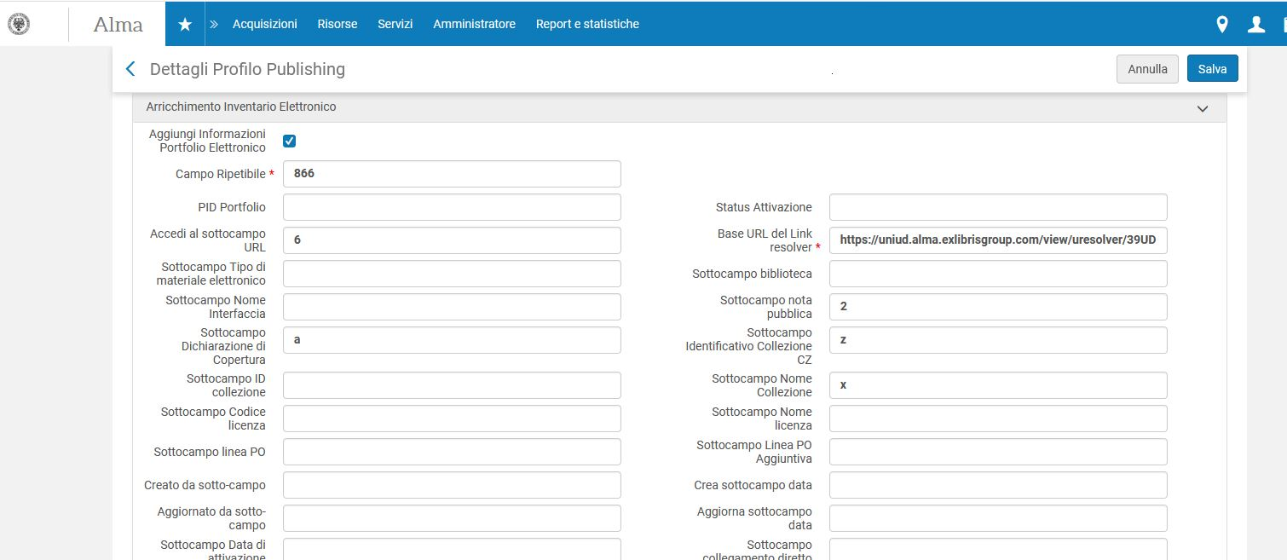
Acnp revisionato: le regole e i periodici elettronici
La procedura in sintesi – periodici elettronici
Tra i dati che arricchiscono il profilo inserire le informazioni di holding e le informazioni relative al portfolio elettronico
Queste informazioni permetteranno di visualizzare in ACNP la disponibilità e la copertura/consistenza di ogni titolo

Slide 8
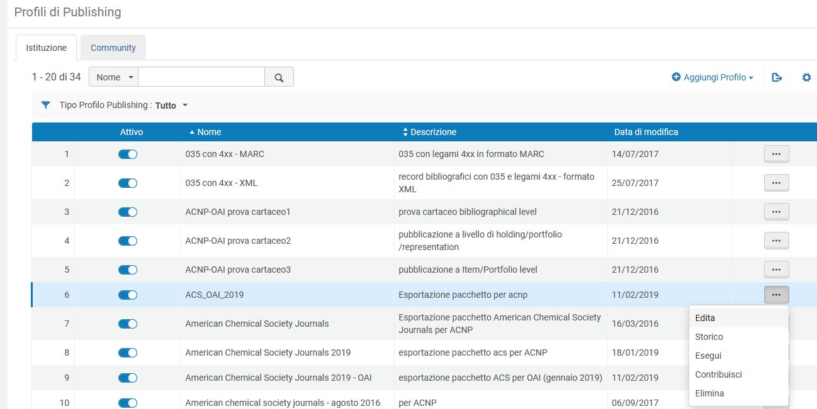
Acnp revisionato: le regole e i periodici elettronici
La procedura in sintesi – periodici elettronici
Dopo aver salvato il profilo di pubblicazione, lanciare il processo di pubblicazione

Slide 9
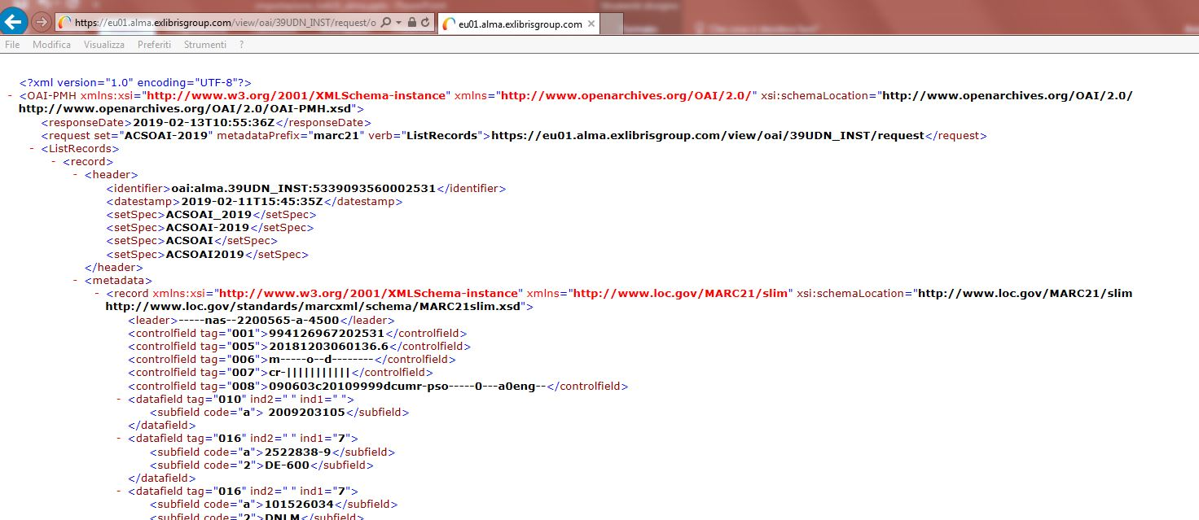
Acnp revisionato: le regole e i periodici elettronici
La procedura in sintesi – periodici elettronici
Codice istituzione
Il sistema invierà una mail di conferma del completamento del processo di pubblicazione
Per controllare il risultato utilizzare un’URL simile alla seguente:
https://eu01.alma.exlibrisgroup.com/view/oai/39UDN_INST/request/oai/?verb=ListRecords&metadataPrefix=marc21&set=ACSOAI-2019
Valore inserito nel campo «Spec Set» nel profilo di pubblicazione

Slide 10
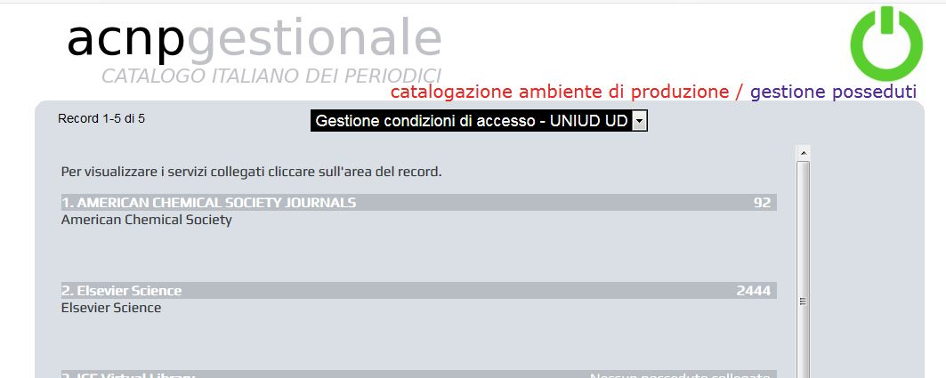
Acnp revisionato: le regole e i periodici elettronici
La procedura in sintesi – periodici elettronici
ACNP gestionale – gestione condizioni di accesso

Slide 11
Acnp revisionato: le regole e i periodici elettronici
La procedura in sintesi – periodici elettronici
Inviare ad ACNP l’URL verificata
ACNP provvederà a convertire in formato xml i dati
ACNP caricherà i dati nel catalogo
Dal giorno successivo al caricamento i dati saranno visibili in ACNPsearch

Slide 12
Acnp revisionato: le regole e i periodici elettronici
La procedura in sintesi – periodici elettronici
Importanza delle informazioni inserite nell’arricchimento inventario elettronico che permettono di visualizzare in ACNP la disponibilità e la copertura di ogni titolo /1

Slide 13
Acnp revisionato: le regole e i periodici elettronici
La procedura in sintesi – periodici elettronici
Importanza delle informazioni inserite nell’arricchimento inventario elettronico che permettono di visualizzare in ACNP la disponibilità e la copertura di ogni titolo /2
Esempio: Chemical research in toxicology

Slide 14
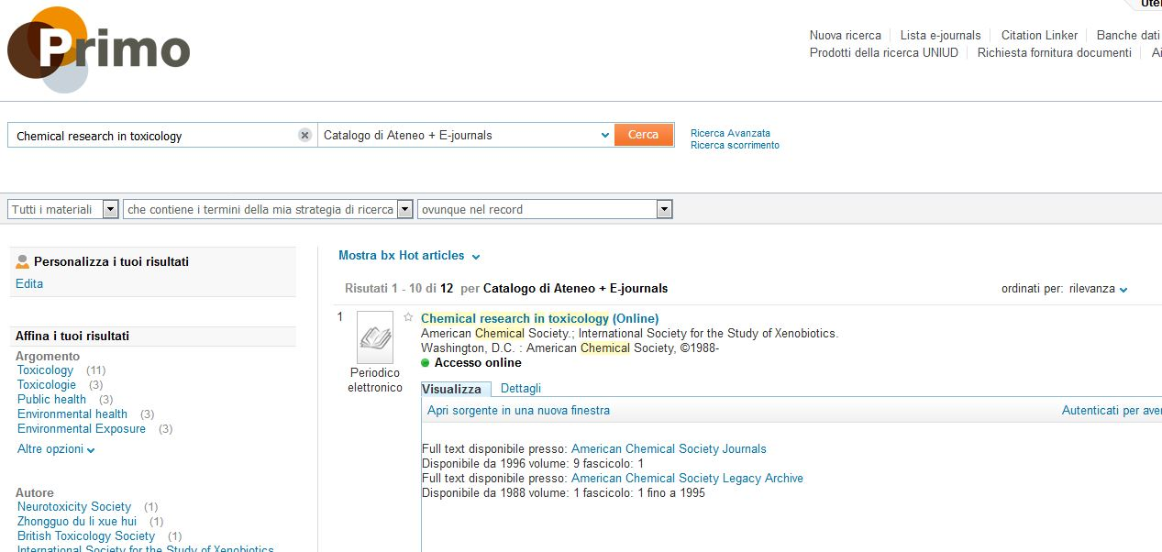
Acnp revisionato: le regole e i periodici elettronici
Importanza delle informazioni inserite nell’arricchimento inventario elettronico che permettono di visualizzare in ACNP la disponibilità e la copertura di ogni titolo /3
La procedura in sintesi – periodici elettronici

Slide 15
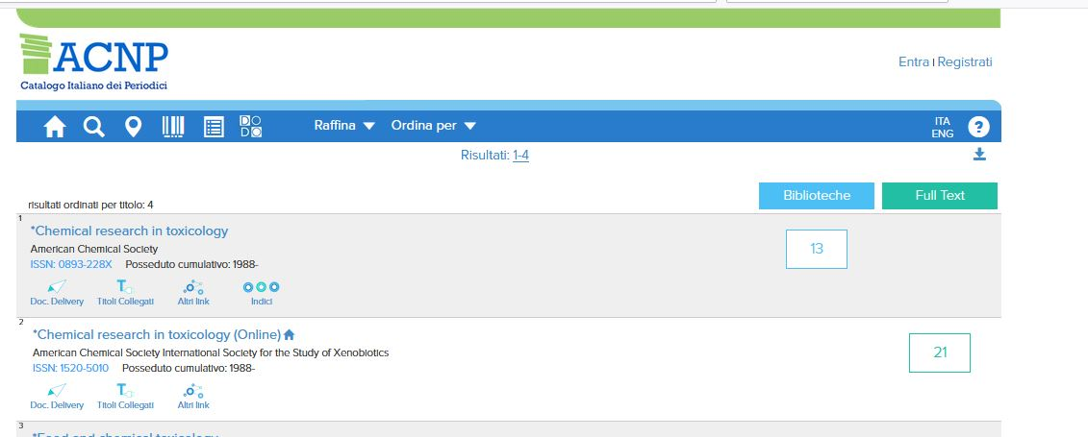
Acnp revisionato: le regole e i periodici elettronici
Importanza delle informazioni inserite nell’arricchimento inventario elettronico che permettono di visualizzare in ACNP la disponibilità e la copertura di ogni titolo /4
La procedura in sintesi – periodici elettronici

Slide 16
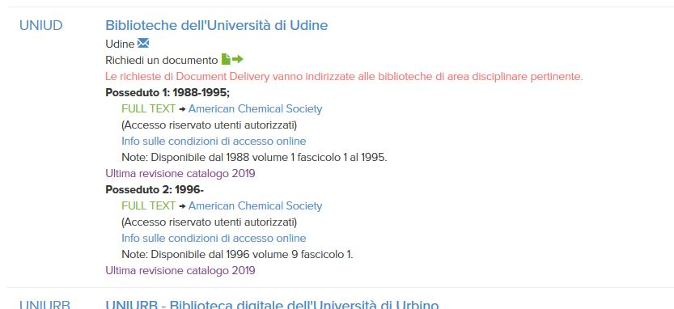
La procedura in sintesi – periodici elettronici
Importanza delle informazioni inserite nell’arricchimento inventario elettronico che permettono di visualizzare in ACNP la disponibilità e la copertura di ogni titolo /5

Slide 17
Acnp revisionato: le regole e i periodici elettronici
Grazie per l’attenzione!
Per informazioni: fabiano.petrone@uniud.it annarosa.cominotto@uniud.it

